Slide 1

Ângulos orientados, ângulos generalizados e rotações

Slide 2

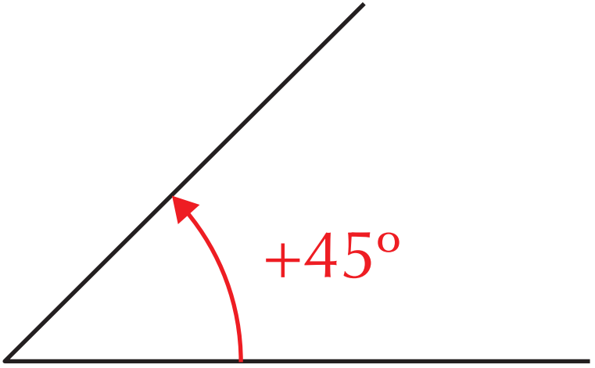
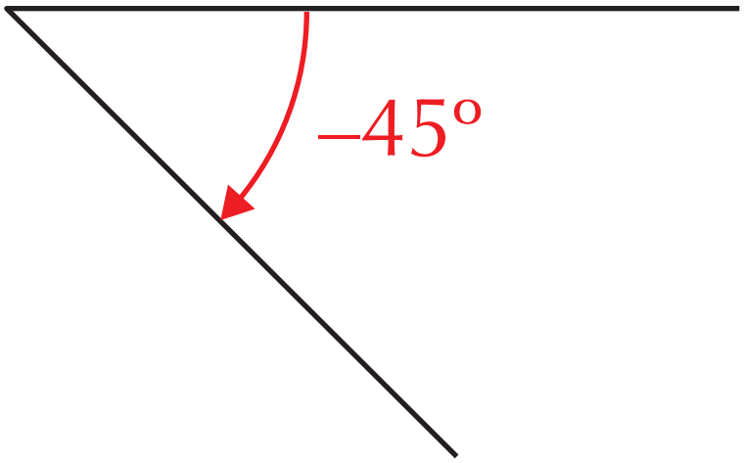
Ângulos orientados, respetivas medidas de amplitude e rotações
Chama-se ângulo orientado a um ângulo não nulo nem giro, no qual se fixa um dos lados para “lado origem”, designando o outro lado por “lado extremidade”.
Lado extremidade
Lado origem
Lado origem
Lado extremidade
Orientação positiva
Orientação negativa

Slide 3




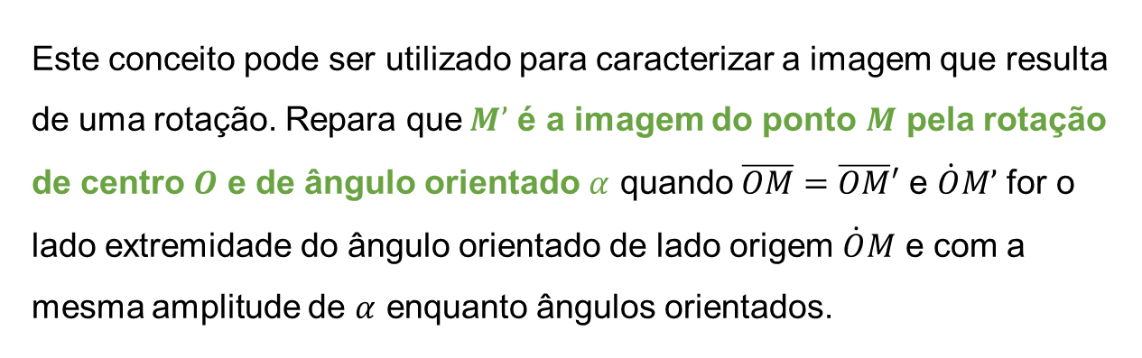

Ângulos orientados, respetivas medidas de amplitude e rotações
Este conceito pode ser utilizado para caracterizar a imagem que resulta de uma rotação. Repara que$M’$ é a imagem do ponto $M$ pela rotação de centro $O$ e de ângulo orientado $α$ quando $\overline{OM}=\overline{OM}′$ e $\dot{O}M’$ for o lado extremidade do ângulo orientado de lado origem $\dot{O}M$ e com a mesma amplitude de $α$ enquanto ângulos orientados.
Lado extremidade
$$M′$$
$$\overline{OM}=\overline{OM′}$$
$$α$$
$$M$$
Lado origem
$$O$$

Slide 4
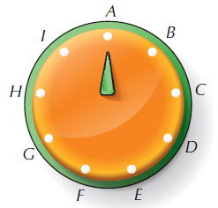



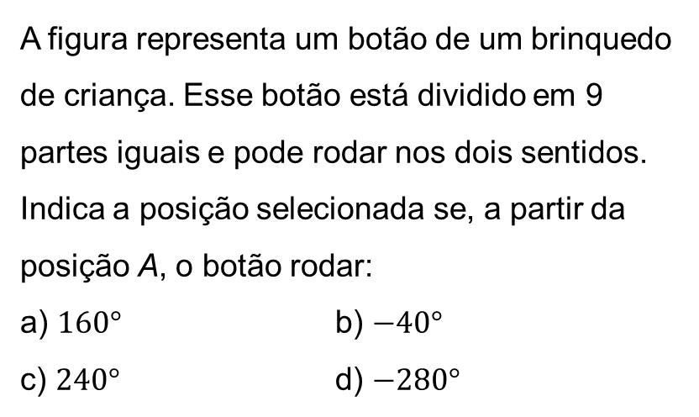

Exemplo 1
A figura representa um botão de um brinquedo de criança. Esse botão está dividido em 9 partes iguais e pode rodar nos dois sentidos.
Indica a posição selecionada se, a partir da posição A, o botão rodar:
a) $160°$ b) $−40°$
c) $240°$ d) $−280°$
Sugestão de resolução:
a) $F$
b) $B$
c) $D$
a) $H$

Slide 5
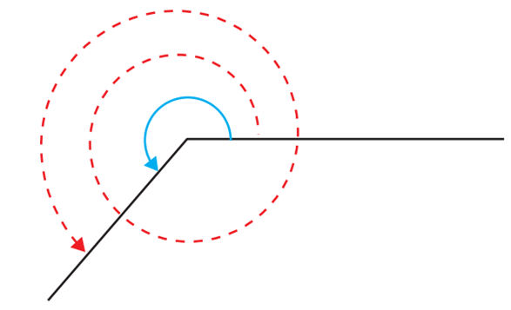


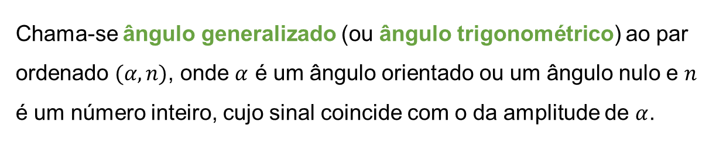
Ângulos generalizados
Chama-se ângulo generalizado (ou ângulo trigonométrico) ao par ordenado $(α, n)$, onde $α$ é um ângulo orientado ou um ângulo nulo e $n$ é um número inteiro, cujo sinal coincide com o da amplitude de $α$.
$$α+n×360°$$
$$α$$
Lado origem
do ângulo generalizado
Lado extremidade
do ângulo generalizado

Slide 6








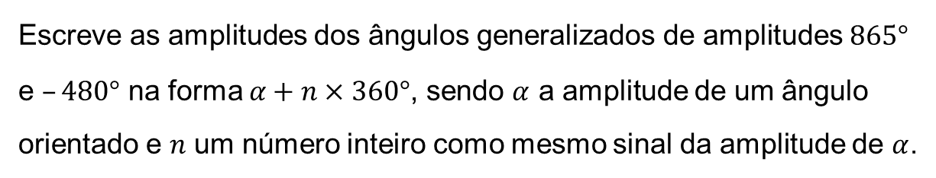


Exemplo 2
Escreve as amplitudes dos ângulos generalizados de amplitudes $865°$ e $–480°$ na forma $α+n×360°$, sendo $α$ a amplitude de um ângulo orientado e $n$ um número inteiro como mesmo sinal da amplitude de $α$.
Sugestão de resolução:
$$865°$$
$$=145°+2×360°$$
$$−480°$$
$$=−120°−1×360°$$
$$865°$$
$$145°$$
$$−120°$$
$$−480°$$
Ângulo generalizado $\left(145°,2\right)$
Ângulo generalizado $\left(−480°,−1\right)$

Slide 7







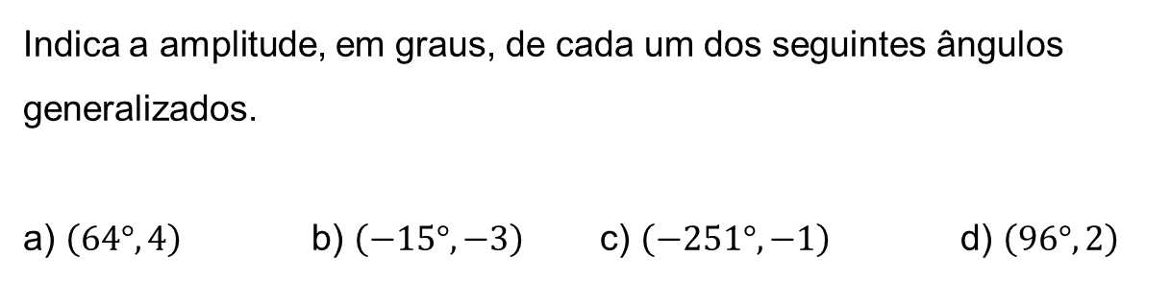

Exemplo 3
Indica a amplitude, em graus, de cada um dos seguintes ângulos generalizados.
a) $\left(64°, 4\right)$ b) $\left(−15°, −3\right)$ c) $\left(−251°, −1\right)$ d) $\left(96°, 2\right)$
Sugestão de resolução:
a) $64°+4×360°$
$$=1504°$$
b) $−15°−3×360°$
$$=−1095°$$
c) $−251°−1×360°$
$$=−611°$$
d) $96°+2×360°$
$$=816°$$

